Slide 1




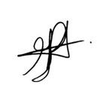
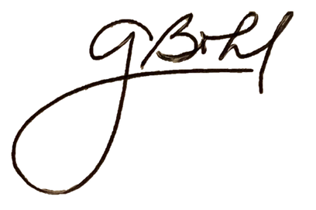
Escuela Internacional de Coaching
DIPLOMA
Otorgado a:
{{nombre}}
Ha culminado satisfactoriamente el programa de Educación Continua:
{{programa}}
con una duración de {{horas}} horas.
{{mes}} {{anio}}, Lima - Perú.
GABRIEL PEREYRA
GILDA BOHL
Fundador
Directora
{{codigo_diploma}}

